Slide 1
Ændringerne i Bygningsreglementet og DS 447 standarden v/Christen Lautrup, produktchef hos KVM-Genvex

Slide 2
BR18 og DS447 Revideret
DS 447 – Ventilation i bygninger
Revideret under S313 revisionsudvalget i perioden september 2019 til december 2021
Udgivet 16. december 2021 og afløser dermed DS447:2013
Bygningsreglementet
BR18 opdateret d. 01.01.2022
Ny revision under vejs med fokus på klimakrav (LCA) for byggeri

Slide 3
DE Vigtigste Ændringer i hovedpunkter
DS 447 – Ventilation i bygninger
Omstrukturering af kapitler samt nyt kapitel 9 vedr. prøvning, indregulering, aflevering , dokumentation og drift
Opdateringer ift. nye europæiske standarder (DS/EN/ISO 16890, ECOdesign etc)
Nye teknologier inkluderet (entalpivarmevekslere og vekselretningsventilation)
Boligventilationsanlæg/decentrale anlæg har fået plads i standarden (f.eks. definition på lækageklasser jf. DS 13141-7)
Bygningsreglementet – Ventilation § 420 - 452
Øget fokus på emhætters effektivitet (sundhed) og reduktion af luftmængde (energibesparelse). Derudover åbnes op for muligheden for befugtning af indblæsningsluften (komfort)

Slide 4
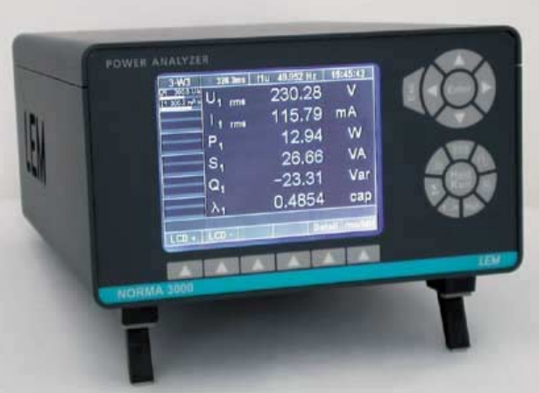
Definition SEL-værdi
Præcisering af komponenter i ventilationsanlæg, hvor effektforbrug ikke skal indregnes i SEL (f.eks. aggregatautomatik, effektoptag til roterende varmegenvindere og displays)
Samlede effektforbrug målt ved stikkontakt til boligventilationsaggregat kan fratrækkes producentens oplyste effektforbrug til automatik og display
SEL måles ved ventilationsanlæggets grundluftskifte (jf. BR18 § 438)

Slide 5
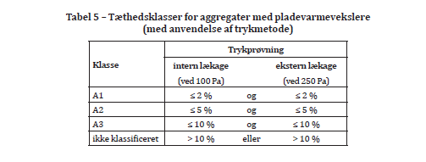
Lækageklasser for Boligventilationsaggregater
Tabeller stammer fra EN13141-7
Boligventilationsaggregates lækageklasse kan fastsættes ud fra producentens ERP label og tilhørende tekniske datablad/ product fiche.

Slide 6
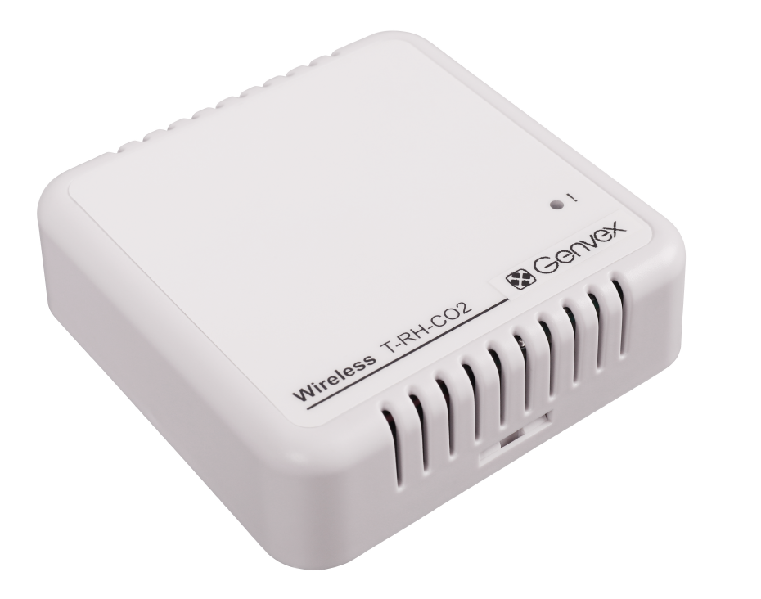
Filtertyper og automatik
Coarse 65 % (G4) filterklassen iht. DS/EN ISO 16890 kan anvendes på både udeluft og fraluftssiden
Filteralarm for boligventilationsaggregater kan enten være trykstyret eller tidsstyret
Indbygget fugtføler i ventilationsaggregatet kan anvendes som behovsstyring (f.eks. til automatisk nedregulering af luftskifte til bygningsreglementets minimumskrav om 0,3 l/s pr. m2)
Behovsstyring uden for brugstid med luftmængder ned til 0,15 l/s pr. m² kræver dog yderligere CO₂-sensorer (jf. bygningsreglementets vejledningstekst vedr. ventilation). Jf. BR18 § 443 Maks. 30 timer reduceret drift pr. uge må indregnes i energirammen

Slide 7
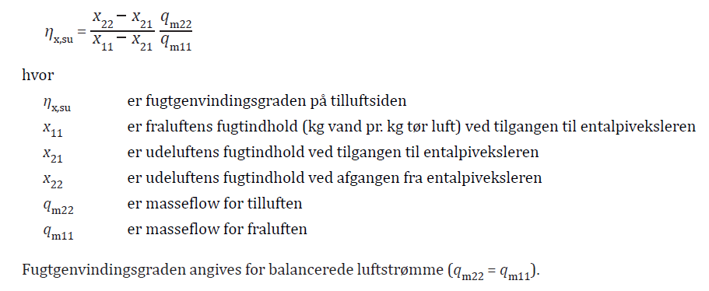
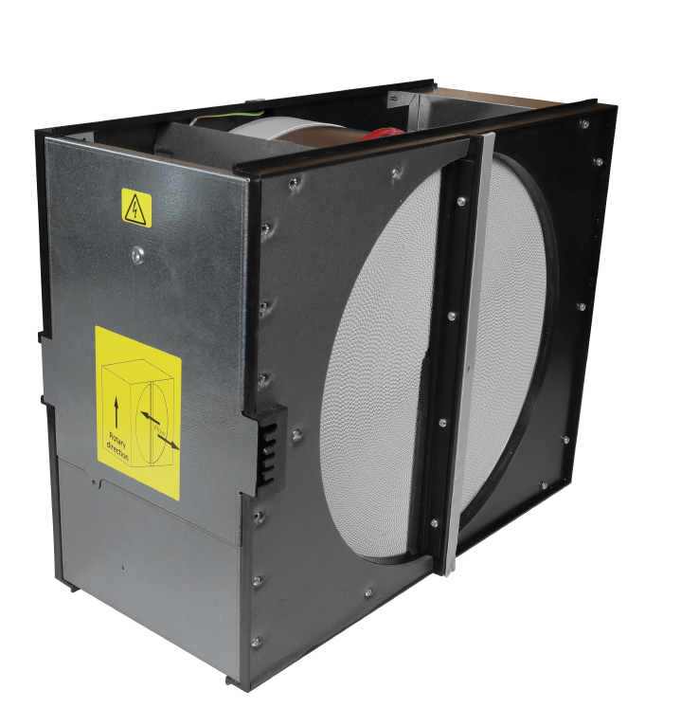
Entalpivarmevekslere
Beregning af fugtgenvinding på tilluftssiden iht. 13141-7
Vær opmærksom på dokumentationskrav for hygiejne.
Entalpivekslere skal være egnet til at kunne rengøres.
BR §429 – befugtning tillades generelt når komfort og sundhed sikres i driftssituationen

Slide 8
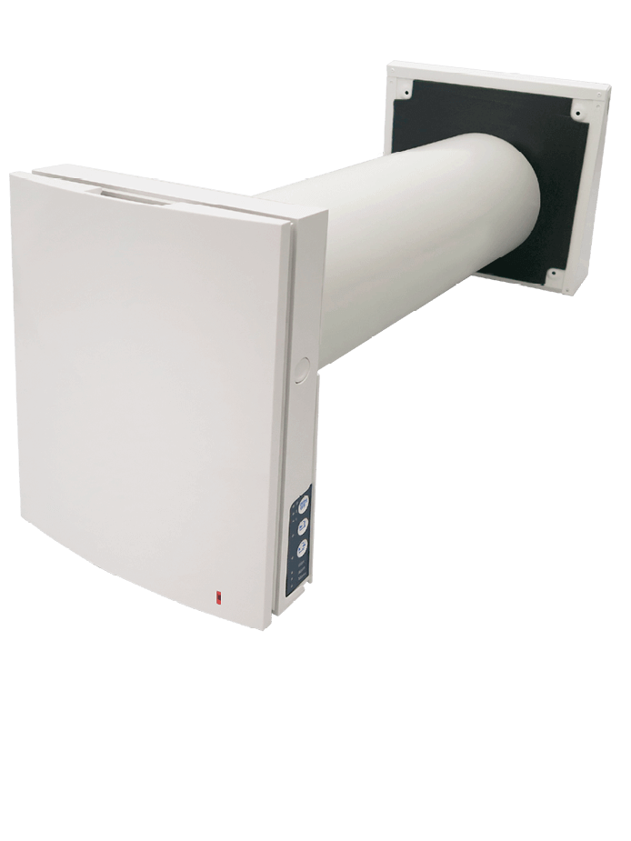
Vekselretningsventilationsanlæg
I DS447 omtales vekselretningsventilations ANLÆG som betyder, at der som minimum skal anvendes to enheder, der arbejder sammen synkront (en indblæsning, en udsugning)
Vær opmærksom på følsomhed over for trykforskelle på bygningsfacader (ukontrolleret luftskifte), støj og energieffektivitet (afladning af varmeakkumulator)
Iht. bygningsreglementet skal tilsikres, at der ikke overføres luft fra forurenede rum til ikke forurenede rum.
Formel for varmegenvinding for vekselretningsventilationsanlæg stammer fra DS/EN 13141-8

Slide 9
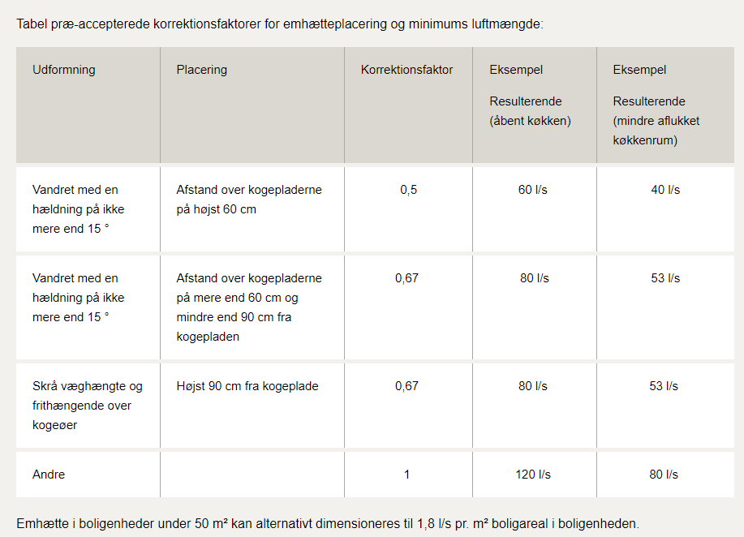
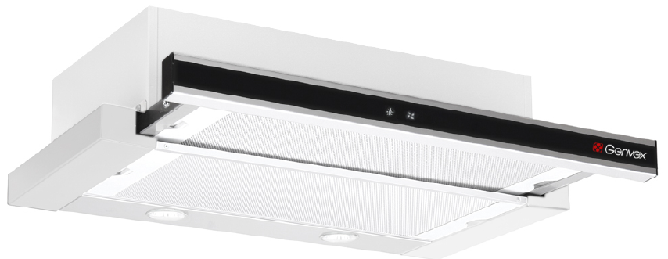
Krav til emhætter i boliger
Emopfangsevne på min 75 % jf. bygningsreglement vil typisk kræve en forceret luftmængde på ca.180 m³/h (skal dokumenteres ved test)
Ingen dokumenteret test – anvend bygningsreglementets vejledning til § 443 om nødvendige luftmængder (144 m³/h til 432 m³/h)
Erstatningsluft skal tilvejebringes uden manuel åbning af vindue
Bygningsreglementet stiller krav om afkast til det fri fra emhætten. Recirkulationsemhætter kan således ikke anvendes
Føres afkast fra emhætter via facaden, stilles krav om rensning af afkastluften

Slide 10
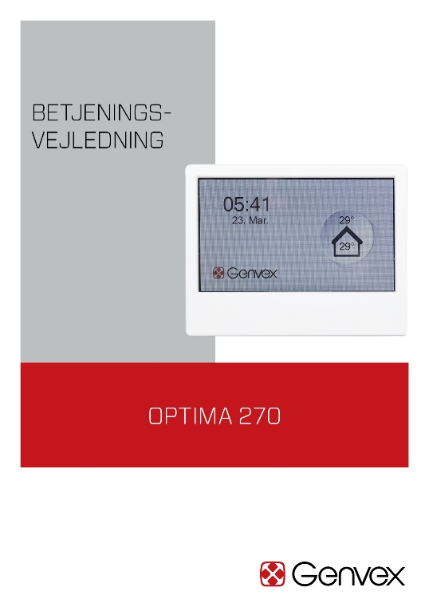
Funktionsafprøvning / dokumentation / aflevering
Jf. BR18 omkring funktionsafprøvning skal både SEL, nominel luftstrøm OG funktionen af behovsstyring dokumenteres
DS447 angiver krav om tæthedsprøvning af ventilationssystemet – også for boliger
DS447 angiver krav til systemdokumentation (drift og vedligeholdelsesmanualer)
DS447 angiver krav om træning (f.eks. personlig gennemgang af ventilationsanlæggets funktioner med boligejeren)

Slide 11
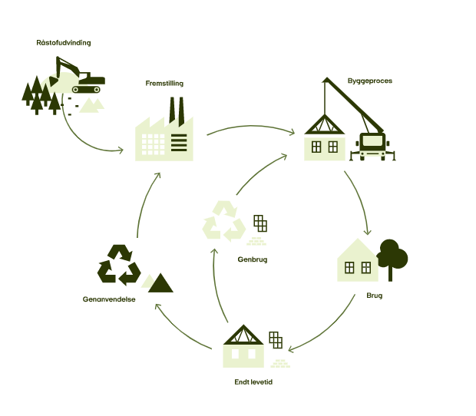
Bygningsreglementet : dokumentation for klimapåvirkning af byggeri (LCA)
Maj 2022 – høring om ændringer til bygningsreglementet, herunder krav til beregning af bygningers klimapåvirkning
Januar 2023 – krav om beregning af bygningers klimapåvirkning forventes at træde i kraft

Slide 12
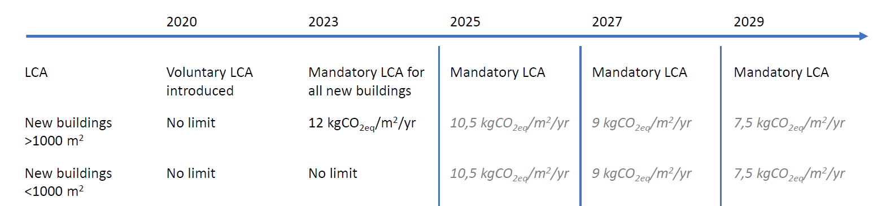
Forventninger til Klimakrav fremadrettet
Som inddata til LCA beregning for tekniske installationer, kan anvendes generiske data (nyt bilag 2, tabel 7) eller produkt-/projektspecifikke EPD’er

Slide 13
Tak for opmærksomheden

